Slide 1
其処の名は
作品タイトル
作品概要・ポイント ※簡潔に100文字以内に まとめてください。 | 自分の街の名所を皆に知って欲しい、よく待ち合わせ場所に使ってるけど名前がない あそこはよく〇〇って呼ばれてるけど絶対自分の考えた名前のほうがいい！ そんな悩みを楽しく盛り上がって解決してくれるアプリです。
応募テーマ ※チェック（■）してください。 | ■ まちに人を呼び込むアプリ □ 自由なテーマでオリジナリティあふれるアプリ
開発種別 ※チェック（■）してください。 | □ Androidアプリ ■ iOSアプリ
応募ID： ※チームの場合は全員のIDを 記載してください。 | karsay0603
チーム名： | チームで応募する場合は必ず記載してください。
チーム名（ふりがな） | チーム名のふりがなを必ず記載してください。
チーム人数（最大3名まで） ※チェック（■）してください。 | ■ 1名 □ 2名 □ 3名 |  | 応募日： |  | 2017年 10月 24日
※全ページ必ず記載してください。※一度応募した作品を修正し再応募する場合は、再応募する日付を記入してください。※企画書内に個人情報を記載しないでください。
※チームで参加される場合、３名までとなります。

Slide 2
応募作品の狙い
NEXT COMMUNICATION AWARDS 2017
ターゲット （誰の） | ・自分の街の名所を皆に知って欲しい人 ・よく待ち合わせ場所に使ってるけど名前がなくて困ってる人
現状 （どんな状況に対して） | ・ローカル内で話題になっている場所の名前を広めたい ・地元の変わったモニュメントや街の名所を他所の人にも紹介したい ・有名だけど名前がバラバラだったり決まってないものをハッキリしたい
効果 （どのようにまちを訪れるのか） | ・アプリ内で話題になったモニュメントや場所を見に来る ・投稿したい場所の写真を撮りに、変わったモニュメント周辺に人が集まる 上記のように、変わったモノ・場所に名前をつける行為を競い合い、話題になることで、人が集まり、新たな観光名所の開発、地域活性化に繋がる
【作品評価基準】
アプリ開発部門は以下評価基準で評価いたします。
・アイデア力 ： 着眼点やオリジナリティなどアイデアの面白さを審査します。
・テーマ性 ： 部門テーマに沿っているかを審査します。
・ユーザビリティ ： アプリとしての使いやすさを審査します。
・技術力 ： 無駄の少ない効率的なプログラムとなっているかを審査します。

Slide 3
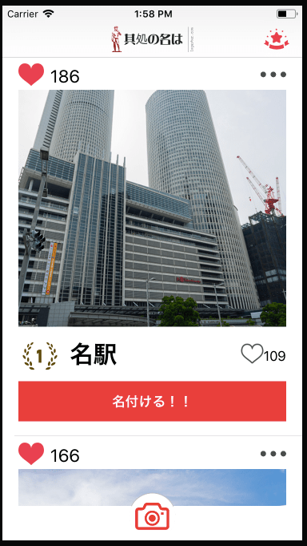
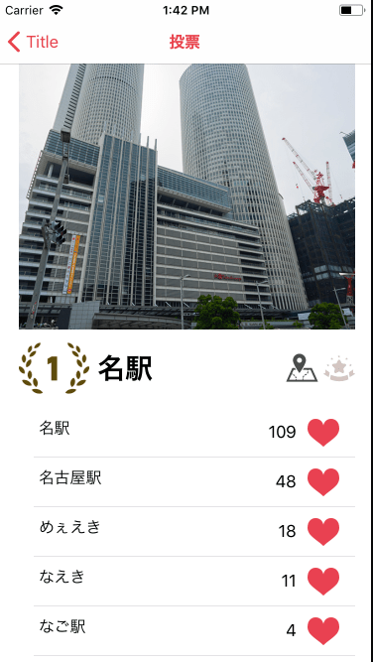
応募作品の概要
NEXT COMMUNICATION AWARDS 2017
画面の見かた
お気に入り一覧
総投票数
タップ
左：地図表示
右：お気に入り登録
現在投票数１位の名前が表示されます
１位の名前の投票数
ハートをタップすることで投票することができます
この場所に新たな名前をつけます
ユーザがつけた名前と投票数の一覧が表示されます
タップでカメラを起動します（後述）

Slide 4
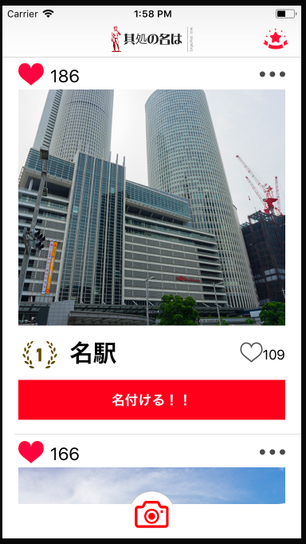
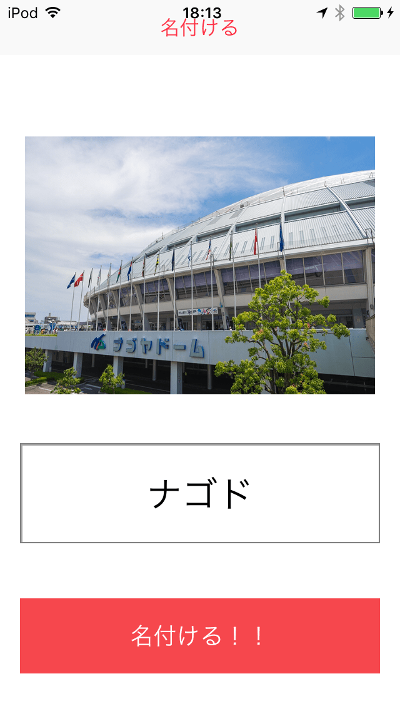
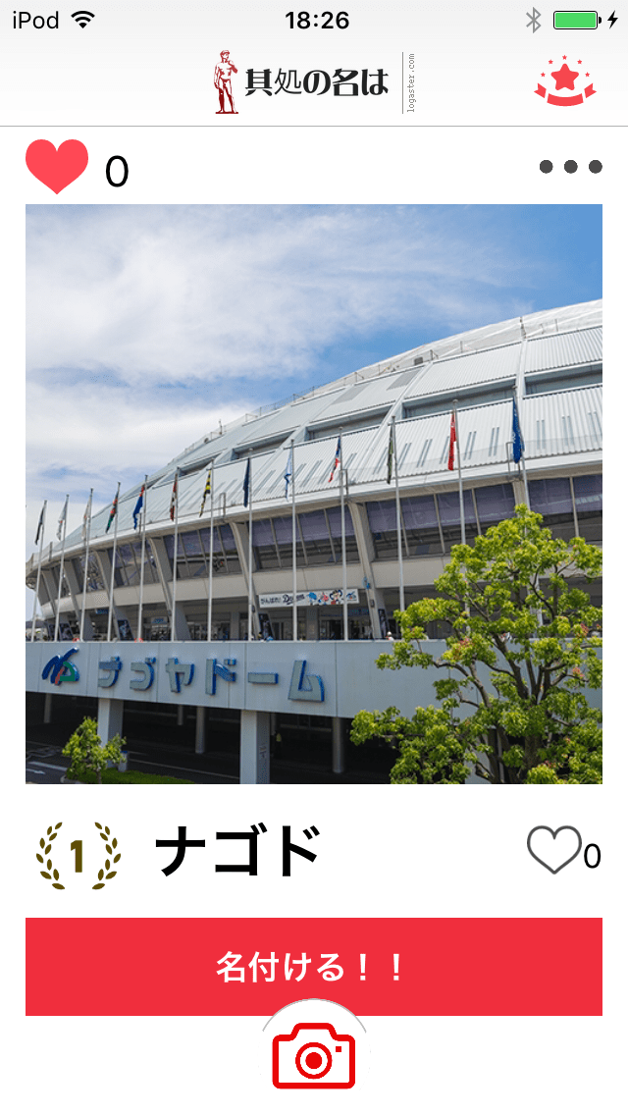


応募作品の概要
NEXT COMMUNICATION AWARDS 2017
場所の投稿
投稿したい場所の写真を撮ります
ホーム画面下部のカメラボタンをタップ
その場所の名前を入力して名付ける！！ボタンをタップすれば
投稿が完了します

Slide 5
応募作品のＰＲポイント
NEXT COMMUNICATION AWARDS 2017
・自分のお気に入りの場所やその場所の名前を、広く発信することができ、みんなで
名前を考えることで、その場所に親近感を持たせることができます
・投稿された場所の位置情報を見ることができるので、アプリ内で盛り上がっている
場所に実際に行ってみることができます
・カメラで撮影する必要があるので、実際にその場所に行った人だけが投稿すること
ができます

Slide 6
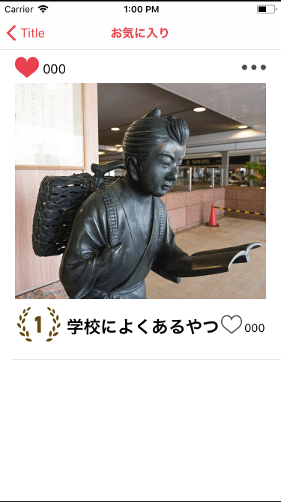
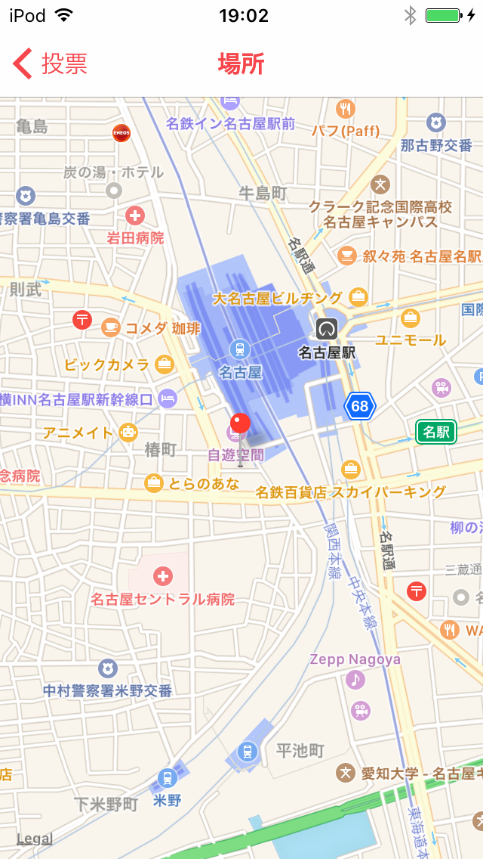
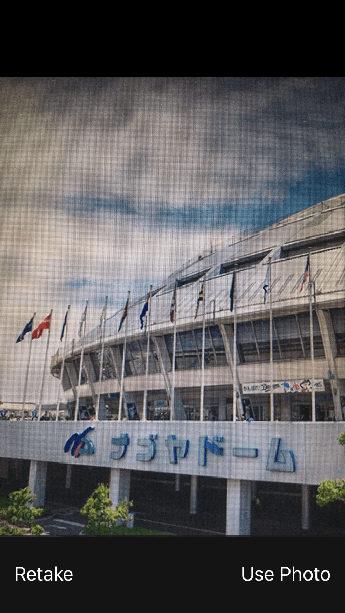
応募作品の参考イメージ
NEXT COMMUNICATION AWARDS 2017
お気に入り一覧
場所の位置
起動
詳細
名前一覧
投票
場所の写真撮影
名前をつける

Slide 7
応募作品の仕様
NEXT COMMUNICATION AWARDS 2017
項目(1/3) | 全てご記入ください↓↓ | 補足説明
1.開発種別 | □ Androidアプリ ■ iOSアプリ
2.正式なアプリ名称 | 其処の名は | 例：ロケなご！スタンプラリー
3.ホーム画面に表示される アプリ名称 | 其処の名は | 例：ロケなご！ 審査時にわかりやすい名称にしてください。
4.アイコン画像は設定しましたか？ | ■作成済み | 審査時にわかりやすいように アイコン画像を作成してください
5.おおよそのファイルサイズ | 13MB | 例：20MB Apkやipaのファイルサイズ（目安）
6.APIレベル Android : API Level iOS: Development target | iOS: Development Target 9.0 | 例(Android)：APILevel:23 例(iOS): Development Target 9.0 上記の例が推奨する設定となります。
7.パッケージ名 (applicationID/Bundle ID) | com.Gmail.ryu47kokononawa | 例：jp.ncf.2017.nagoyastamp ※「test」や「example」などは避けて必ず、あなたのアプリを表す名称にしてください。
8.エミュレーター/シミュレーター での動作確認 | ■実施済み □未実施 | 実機で動作確認した場合は必須ではありません
9.実機での動作確認 | ■実施済み □未実施 | エミュレーターで動作確認した場合は必須ではありません
10.確認した端末の機種名とOSのバージョンを以下、記載してください。(複数可) |  | 例： Xperia Z4 /Android OS 6.0 例： iPhone5s /iOS 9.3 エミュレーターの場合は設定した ・画面サイズ ・OSバージョン などを記入してください。 全て埋める必要はありません。
1台目（必須） | 機種名：iPhone6 OSバージョン：iOS 10.3.3
2台目（任意） | 機種名：iPod touch OSバージョン：iOS 10.3.3
3台目（任意） | 機種名： OSバージョン：
※ 枠内に全て記載しきれない場合は枠を広げてご記入ください

Slide 8
応募作品の仕様
NEXT COMMUNICATION AWARDS 2017
項目(2/3) | 全てご記入ください↓↓ | 補足説明
11.主に利用した アプリケーション開発環境 | □Android Studio（バージョン： ） ■Xcode （バージョン： 9.0 ） □その他( )
12.開発に利用した主な プログラミング言語(複数可) | Swift/PHP | 例：Java /Swift/Object-C/PHP 外部サーバー連動するアプリの場合は サーバー側で利用している言語もご記入ください。
13. アプリからの インターネット通信機能の利用 | ■利用している □利用していない 「利用している」場合、主な通信先URLを記載ください。 http://nichibiogaki.sakura.ne.jp/club/sokononawa/public/
14.外部デバイスとの連動の有無 | □連動あり ■連動なし 「連動あり」の場合デバイスの内容をご記入ください。 ( ) | 例：NCFタグ、スマートウォッチ、Arduino、Bluetoothなど
15.作品紹介用動画の有無 ※動画の作成は必須ではありません | □動画あり ■動画なし 「動画あり」の場合、閲覧可能なURLをご記載ください。 http:// パスワード情報： | 外部デバイスと連動するアプリ作品の場合、審査の際にデバイスが手元に無くても内容が確認できるように動画などをご用意ください。 外部デバイスを利用しない場合でも 画面を録画したファイルをご用意いただいた場合は記入をお願いします。
16. その他、審査にあたって動作確認をスムーズに行うための注意事項等があれば、ご記入ください。 | ・GPSとカメラ機能を利用するため端末の設定、許可の方をお願いします | ・テスト用ログインアカウント情報 ・GPSの利用について ・デモ用に準備した機能 ・動作確認用テストデータ などがあればご記入ください。
※ 枠内に全て記載しきれない場合は枠を広げてご記入ください。

Slide 9
応募作品の仕様
NEXT COMMUNICATION AWARDS 2017
項目(3/3) |  |  | 全てご記入ください↓↓
17.今回応募いただく作品を他のコンテストに応募したことはありますか？ |  |  | □はい コンテスト名（ ） ■いいえ
18.開発にあたってご自身で開発した以外のサードパーティー製のAPIやSDK、ライブラリ、フリー素材を利用していますか？ |  |  | ■利用している □利用していない 「利用している」場合は以下に名称と、ダウンロード元URLをご記入ください。
19.これらは全て、ご自身の責任にて提供元のライセンスに準拠して適切に利用、もしくは個別に許諾を取得済みで、かつ、商用利用に関しても問題無いことを確認していますか？ |  |  | ■はい。商用利用に関しても確認を取っています。 □いいえ。確認していません。（ご応募いただけません） □その他（ ）
No | ライブラリ名称および利用している箇所 | 内容がわかる提供元URL もしくは個別に許諾を取った内容
例： | Google Maps API | https://enterprise.google.com/intl/ja/maps/
例： | アイコン画像、効果音にフリー素材を利用 | https://www.shutterstock.com/ja/
例： | ドコモ音声合成API | https://dev.smt.docomo.ne.jp/?p=docs.api.page&api_name=text_to_speech&p_name=api_usage_scenario
1 | アイコン画像にフリー素材を利用 | http://icooon-mono.com/
2 | ロゴの作成に利用 | https://www.777logos.com/
3
4
5
6
※ 枠内に全て記載しきれない場合は枠を広げてご記入ください。

